Slide 1
Community verbonden
Week 4: uitwerken van plannen!

Slide 2
Programma van vandaag
Terugblik en vooruitblik van het IBS en programma deze week
Overstap van fase 1 naar fase 2: uitwerken van de eerste bijeenkomst en het communicatieplan!
LA Krachtenveldanalyse
Feedback geven
5. Toelichting op GO / NO GO
6. Jouw uitdaging?

Slide 3
Het IBS De community verbonden
Je gaat met een groepje medestudenten een community opstarten. Startpunt is een groepje mensen dat iets wil doen met een maatschappelijk belangrijk thema. Jullie gaan hen adviseren in het bouwen van een community rond dat thema. Door o.a. onderzoek te doen naar ontwikkelingen op dat gebied, een stakeholders analyse te maken, expertise over het onderwerp te geven en door mensen te vinden die mee willen doen, ga je met en voor die initiatiefnemers aan de slag. In 8 weken tijd werk je toe naar een plan voor de lange termijn voor die community. Een van de onderdelen van dat plan is een bijeenkomst. Dit kan een aftrapbijeenkomst zijn met geïnteresseerden of al echt een bijeenkomst om de leden van de community te binden. Die bijeenkomst gaan jullie ook echt organiseren en uitvoeren. Daarna geven jullie het stokje over en kan de community verder. Al jullie bevindingen, adviezen en dromen voor deze community vat je aan het einde samen in een zgn. Wensenkaart; dat is jullie cadeau aan de community.

Slide 5
Week ​ | Aangescherpte planning! ​
1​ | Fase 1 Initiatief​
2​ | Fase 1/2 Initiatief/uitwerking​
3​ | Fase 2 uitwerking 17-2 deadline LA 1v1​
​ | Vakantie ​
4​ | 2-3 deadline LA 1v2 & 5-3 deadline LA 2v1​
5​ | 10-3; go/no go voor de voortgang van het project​ 12-3 deadline LA 2v1​
6​ | 17-3 Go/no-go voor de bijeenkomst! ​
7​ | Fase 3 Uitvoeren ​
8​ | Fase 4 Afsluiting 1-4 portfolio deadline & 2-4 rekenexamen ​ Vrijdag 3-4 om 24.00 uur deadline voor projectplan en Wensenkaart ​
9​ | Geen lessen 9-4 kennistoets​
10​ | Herkansingsweek 17-4​

Slide 6
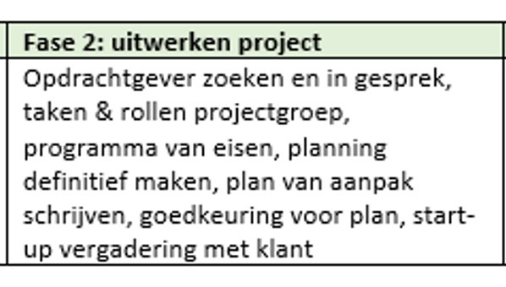
Overstap van fase 1 naar fase 2: uitwerken van de eerste bijeenkomst

Slide 7
Uit het Beoordelingsformulier:
Aanleiding en projectdoel​
Er is een aanleiding/achtergrond van het project omschreven.​ Er is een projectdoel en een concrete omschrijving van hetprojectresultaat.​ Het beschikbare budget.​
Projectactiviteiten en fasering​ Er is een compleet overzicht aanwezig van de projectactiviteiten, incl.projectfases.​ De deadlines zijn met elkaar vastgesteld;​ Er is een projectplanning gemaakt;​ De verschillende projectfases zijn beschreven​
Kwaliteitsbewaking​ Er omschreven hoe de kwaliteit van het project wordt bewaakt.​
Projectorganisatie en strokenplanning​ De projectorganisatie is op correcte wijze omschreven.​ Er is een volledige en realistische strokenplanning aanwezig. ​
Draaiboek​ Er is een compleet draaiboek van de bijeenkomst aanwezig. Hierin zijn in ieder geval onderstaande aspecten opgenomen:​ Algemene informatie;​ Programma van het evenement;​ Een chronologische activiteitenlijst;​ Activiteitenlijst met taakverdeling;​ Deelnemerslijst;​ Meenemen;​ Vooraf controleren;​ Noodsituaties;​
aanwezig

Slide 8
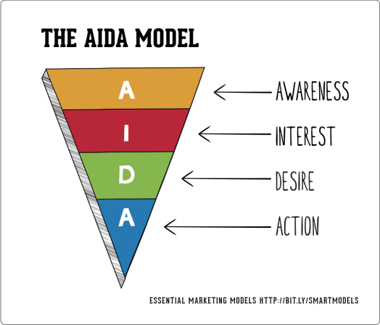
Communicatiefases
Cognitieve fase
Overdragen van kennis
Affectieve fase
Overdragen van positief gevoel
Conatieve fase
Beïnvloeden van het gedrag

Slide 9
Uit het Beoordelingsformulier:

Slide 10
Programma deze week:
Dinsdag: herhalen, planning aanscherpen, go/nog go, LA Krachtenveldanalyse met Stijn en Pascalle
Woensdag: ochtend over communicatie, belangenverstrengeling, communicatieplan afmaken (Pascalle) en presentatie voorbereiden. Middag krijgen alle groepen adviesgesprek over communicatieplan met Stijn en Thomas
Donderdag: 2e uur = voorbereiding van vrijdag. 3e uur gaat over Doelenboom met Walter en Pascalle
Vrijdag input over financiën, projectplan bijwerken en presentaties van de communicatieplannen aan elkaar met Marieke en Thomas.

Slide 11
LA Krachtenveldanalyse

Slide 12
Krachtenveldanalyse
Met behulp van een krachtenveldanalyse maak je zichtbaar welke krachten en belangen er in en om een community/project spelen.

Slide 13
Stappenplan
Inventariseer de relevante spelers en prioriteer deze; welke actoren/stakeholders zijn dit in jullie community (in wording)?
Geef aan hoeveel invloed iedere speler in de community/het project volgens jou heeft. Jullie kunnen dit in kaart brengen door op een blad het project centraal te positioneren en de actoren er omheen te plaatsen. Naar mate ze meer belang hebben met het project, positioneer jullie ze op het blad dichter bij het project.
Maak een inschatting van de opstelling van de spelers. Dit doe je door de spelers op basis van 2 vragen te labelen:
Verwacht je dat ze de inhoud van het project steunen?
Heb je veel vertrouwen in de relatie met die speler?

Slide 15
Inschatting van de spelers

Slide 16
Inschatting van de spelers

Slide 17
Stappenplan
Inventariseer de relevante spelers en prioriteer deze; welke actoren/stakeholders zijn dit in jullie community (in wording)?
Geef aan hoeveel invloed iedere speler in de community volgens jou heeft. Jullie kunt dit in kaart brengen door op een blad de community centraal te positioneren en de actoren er omheen te plaatsen. Naar mate ze meer belang hebben met het project, positioneer je ze op het blad dichter bij het project.
Maak een inschatting van de opstelling van de spelers. Dit doe je door de spelers op basis van 2 vragen te labelen:
Verwacht je dat ze de inhoud van de community steunen?
Heb je veel vertrouwen in de relatie met die speler?

Slide 18
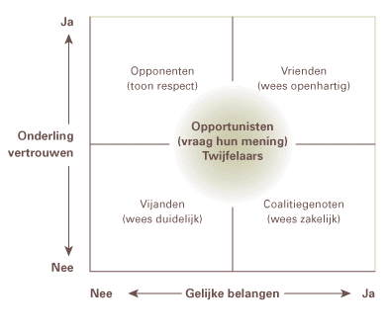
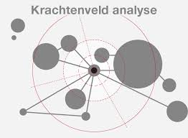
1920_DCV_2_Krachtenveld analyse
Samenwerken
Plaats je product in je portfolio en vraag om feedback.
Bekijk leerproducten van anderen in hun portfolio en geef feedback.
Verbeter je leerproduct en plaats versie 2
Deze opdracht maak je met je projectgroep
Versie 1 05-03-2020
Versie 2 12-03-2019
Leerdoel Je kunt je community-omgeving analyseren en verborgen krachten en invloeden omschrijven.
Leerproduct
Dit product bestaat uit:
Inventariseren van de stakeholders/actoren (zie LA1, dit heb je grotendeels al in kaart gebracht)
Beschrijving van het belang van de verschillende actoren ten opzichte van de doelstelling
Beschrijving op welke wijze de actoren worden betrokken bij de community.
Een beeld van jullie krachtenveldanalyse.
Bijeenkomsten
Les stakeholdersanalyse
Les krachtenveldanalyse
Projecturen
Bronnen
https://managementmodellensite.nl/krachtenveldanalyse/#.XFgTOlxKhPY
https://haagsebeek.nl/server/multimediaserve/7534/Hoe-maak-ik-een-krachtenveldanalyse.pdf
wikiwijs
Leerpad
Brainstorm met je groepje over jullie stakeholders/actoren
Beschrijf in een document alle actoren
Brainstorm met je groepje over de verschillende belangen van jullie actoren
Beschrijf het belang van de verschillende actoren tot de community
Brainstorm met je groep op welke wijze de actoren worden betrokken bij de community en leg dit vast.

Slide 19
Feedback geven
In deze periode krijg je 4 LA’s: 2 vanuit het IBS en 2 vanuit je specialisatie.
Je maakt er minimaal 3.
Je geeft 6 X feedback op niveau van Aanvulling
Uit de feedback blijkt dat je een relevante/ passende aanvulling op het product hebt geleverd
Je feedback is inclusief bronvermelding
Je feedback is nog niet gegeven
Je legt een verband tussen het leerproduct en je feedback
Deadline portfolio is 1-4

Slide 20
Toelichting op GO / NO GO

Slide 21
Criteria voor GO / NO GO
Professioneel gedrag
Met respect luisteren, meedoen en positieve bijdrage leveren
Verantwoording nemen voor de opdracht en de groep, eigenaarschap tonen
Serieus en lerend opstellen; meedoen, feedback geven en ontvangen, collega's aanspreken.
2. Communicatie; positief en opbouwend, eerlijk en transparant
3. Praktisch: aanwezig zijn bij IBS lessen. Afspraken maken, vastleggen en nakomen.
Kan per individu of als groep.
Eerste GO / NO GO is volgende week dinsdag
Gaat vooral over voortgang van het project

Slide 22
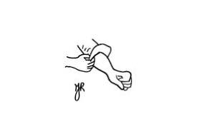
Dus nu aan de slag met:
Afmaken fase 1
Kritisch kijken naar planning fase 2 en verder
Kritisch kijken naar ‘plan voor de toekomst van de community’
Werken aan Communicatie plan
Werken aan draaiboek bijeenkomst > datum van bijeenkomst aan ons laten weten!
Werken aan LA 1 en LA 2

Slide 23
En tot slot; wat is jouw uitdaging? Laat het ons weten!

